Slide 1
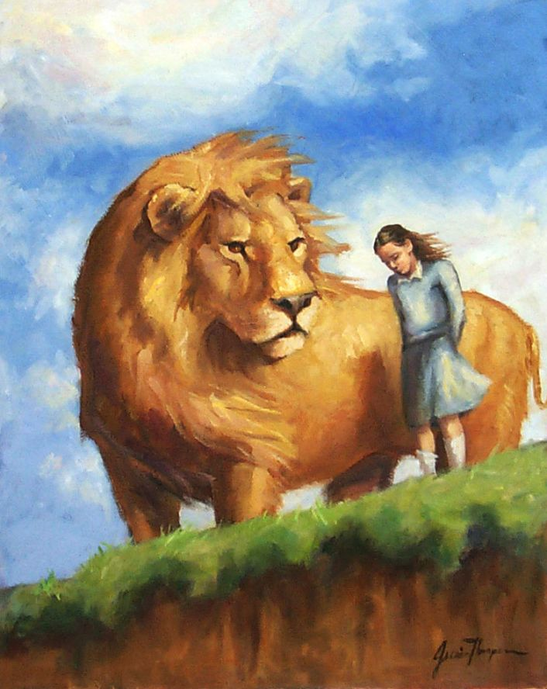

Хроники Нарнии

Slide 2
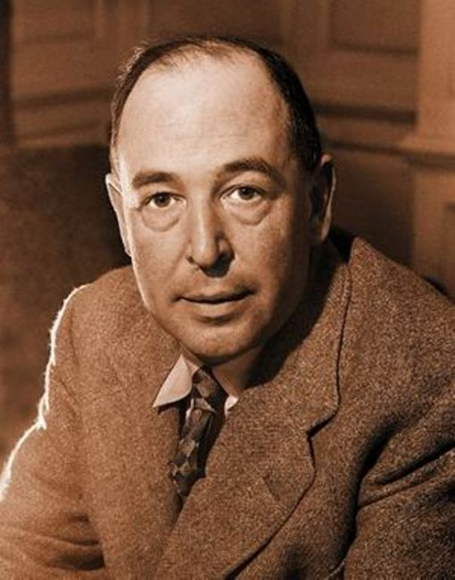
О писателе
Клайв Льюис (1898-1963)— английский писатель, создатель цикла книг, персонажи которых совершают путешествие навстречу своей судьбе в удивительном мире.

Slide 3
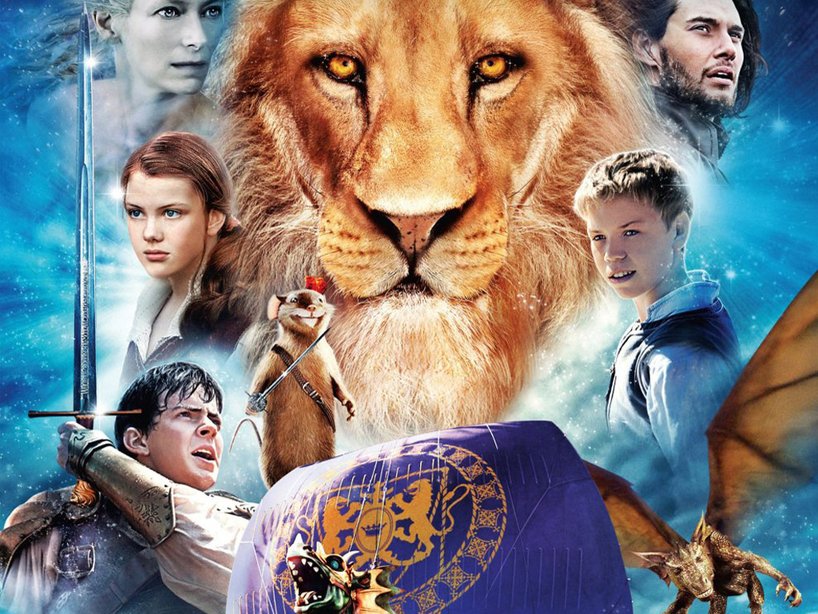
Как появились «Хроники Нарнии»
В начале Второй мировой войны в доме Льюиса поселились четверо детей, эвакуированных из Лондона.
Писатель, развлекая ребят, придумал рассказ об их приключениях в доме старого одинокого профессора.
Несколько лет спустя Льюис написал историю о том, как через старый шкаф дети нашли путь в прекрасную страну, которую автор назвал Нарния.

Slide 4

Цикл "Хроники Нарнии " состоит из семи частей:
1. «Племянник чародея»;
2. «Лев, колдунья и платяной шкаф»;
3. «Конь и его мальчик»;
4. «Принц Каспиан»;
5. «Покоритель зари, или Плавание на край света»;
6. «Серебряное кресло»;
7. «Последняя битва».

Slide 5
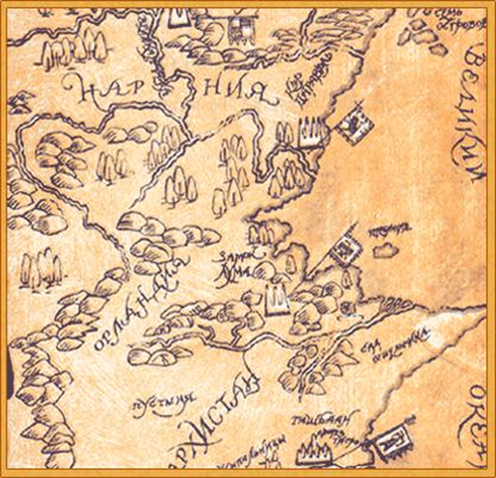
Мир фэнтэзи в Нарнии составляют:
Волшебное измерение, в котором время идёт по-другому, чем у нас;
Говорящие деревья и животные;
Борьба Добра со Злом;
Живое божество –Аслан, всевластный, но подчиняющийся высшим законам Вселенной.

Slide 6
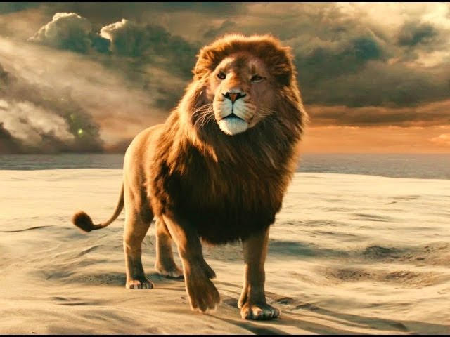
Персонажи Великий Лев Аслан

Slide 7
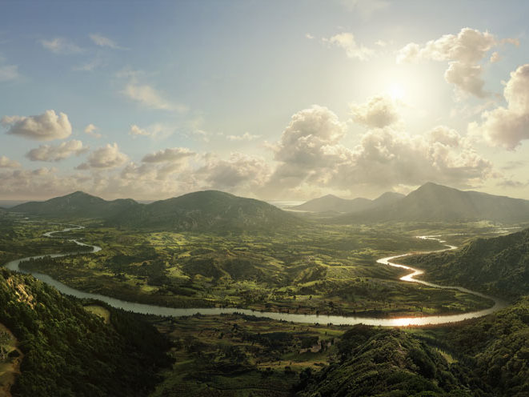
Аслан - единственный персонаж, который появляется во всех семи частях «Хроник».
В его присутствии добрые создания ощущают необъяснимую радость, а злые – страх. Аслан лучше всех знает законы, которым подчиняется мир.

Slide 8
Мир Добра в Нарнии
Честность, честь и равенство
Справед-ливость
Вечное лето
Честный и благородный правитель
Счастье и радость
Свет

Slide 9
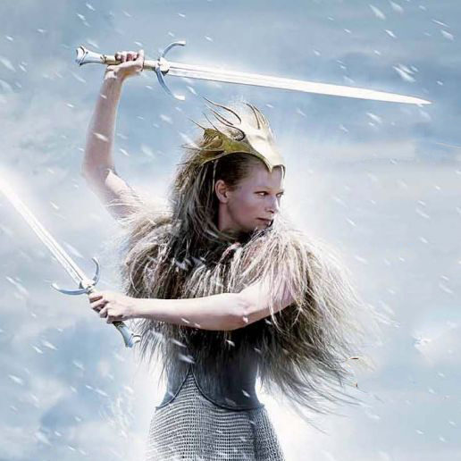
Белая Колдунья
Белая Колдунья - воплощение зла под маской красоты, антипод Аслана.

Slide 10
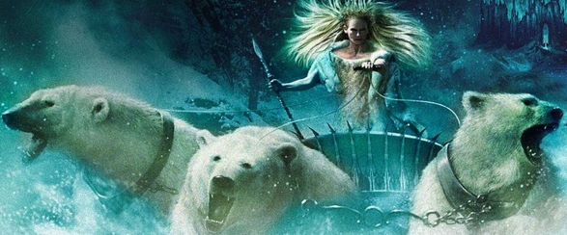
В первой книге Белая Колдунья попадает в Нарнию и становится вечно присутствующим там Злом, готовым незаметно поработить свои жертвы. Холод и жестокость так исказили её лицо, что некоторым она кажется молодой и ослепительно прекрасной.

Slide 11
Мир Зла в Нарнии
Ложь
Жадность и алчность
Мир без Аслана
Тьма
Несправед-ливость
Преда-тельство

Slide 12
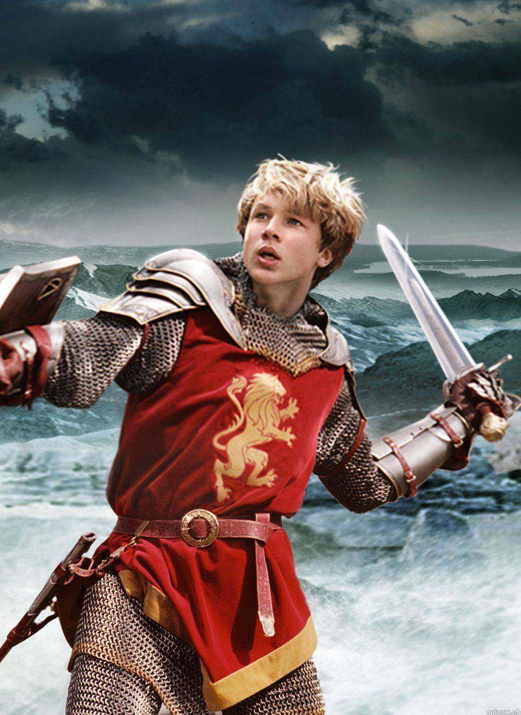
Питер
Старший из детей. Ему 13, и он старается защитить брата и сестёр.

Slide 13
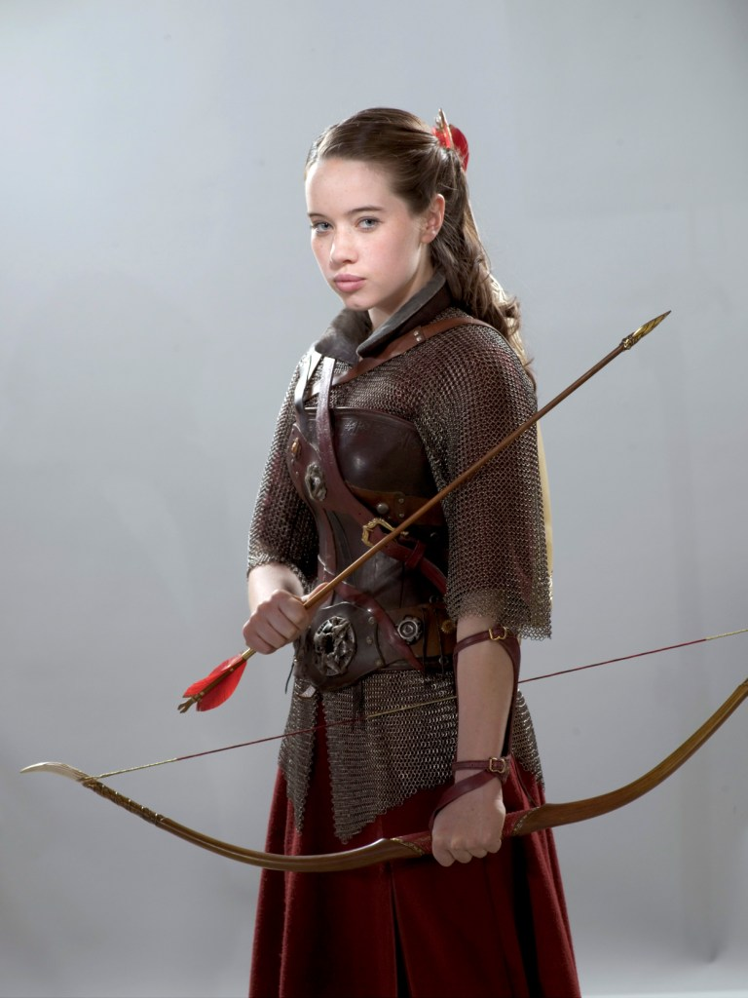
Сьюзен
Серьёзная юная леди 12 лет. Она мечтает поскорее вырасти и бывает не по годам строгой.

Slide 14
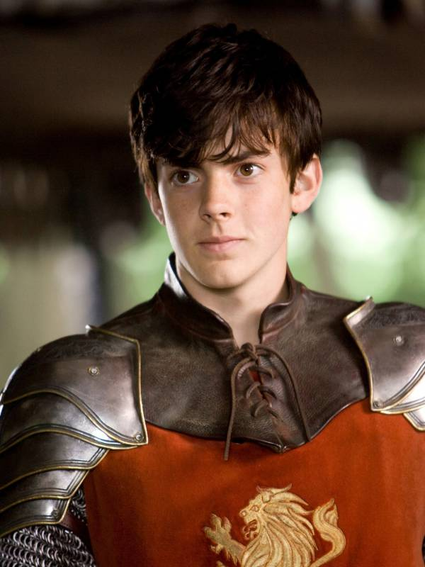
Эдмунд
Он хочет избавиться от опеки старших и доказать всем свою самостоятельность.

Slide 15
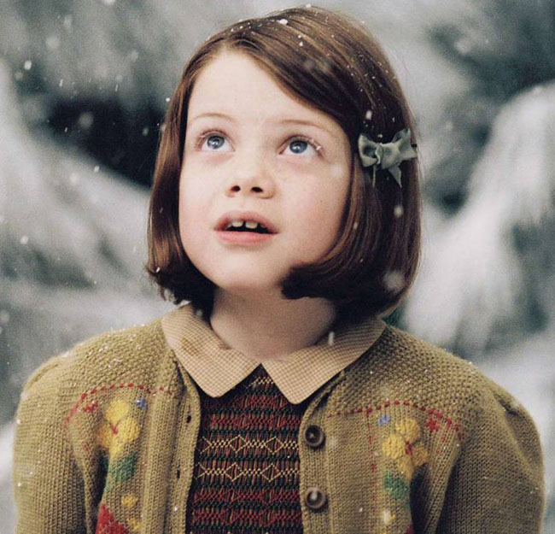
Люси
Самая младшая – ей всего 8 лет. Искренняя, честная, по-настоящему храбрая. Именно она первой попадает в Нарнию.

Slide 16

Первая книга - предыстория цикла. Читатели узнают, как появилась Нарния и откуда в неё попала Белая Колдунья.
Мальчик и девочка видят рождение нового мира, законы которого – честь, любовь и справедливость.

Slide 17
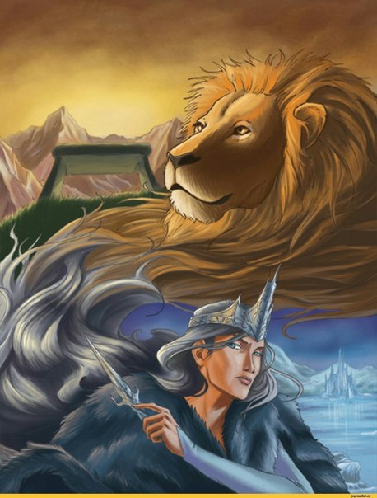
Во 2-ой книге дети попадают в Нарнию, вступают в схватку с Белой Колдуньей и, пережив немало приключений, становятся правителями этой необыкновенной страны.

Slide 18
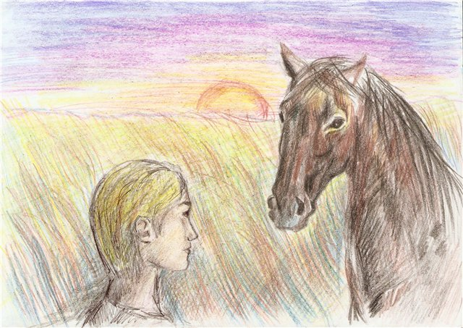
В 3-ей книге цикла – «Конь и его мальчик» - подросток Шаста и говорящий скакун Игого совершают побег из плена и оказываются участниками захватывающих событий…

Slide 19
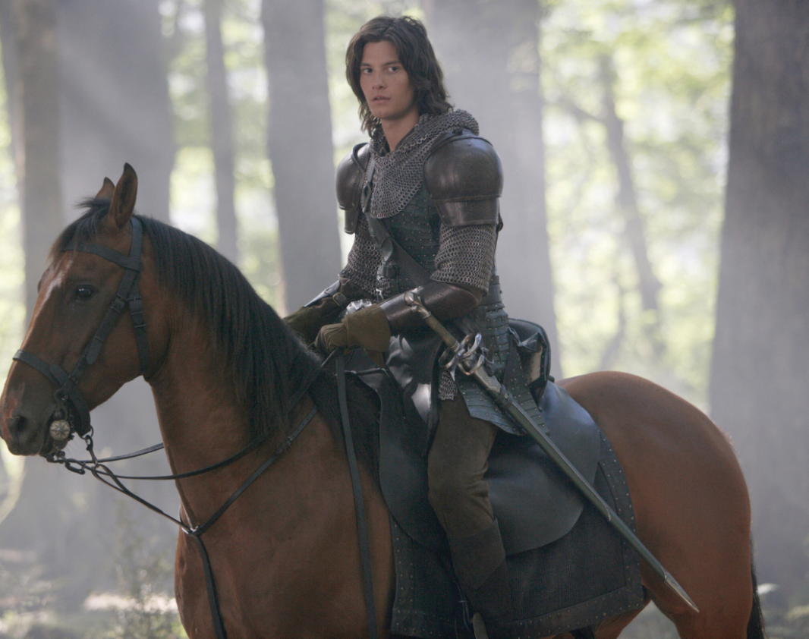
В 4-ой книге действие происходит спустя сотни лет. Деревья и животные утратили дар речи, и никто не верит легендам о правителях далёкого прошлого. Последняя надежда Нарнии – наследник престола, принц Каспиан.

Slide 20
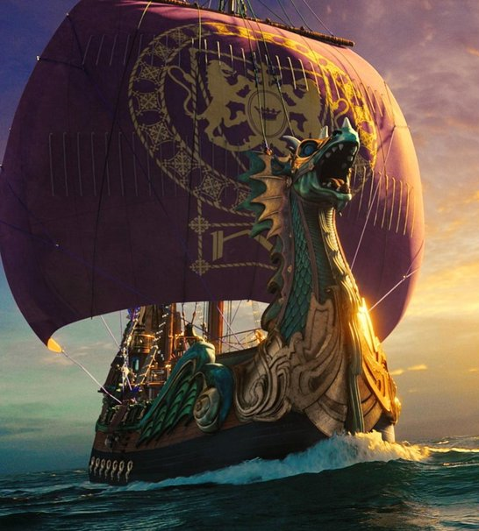
В 5-ой книге король Каспиан отправляется в плавание на поиски друзей своего отца. Вместе с Эдмундом, Люси и их вредным кузеном Юстасом Каспиан ищет путь к стране Аслана, что лежит на самом Краю Света.

Slide 21
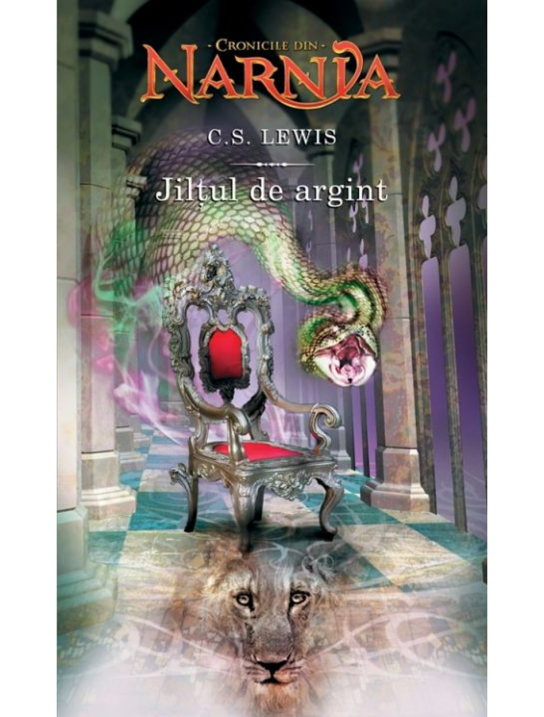
В 6-ой книге Аслан поручает Юстасу и его однокласснице Джил найти пропавшего сына старого короля Каспиана. Через страну великанов дети попадают в мрачное Подземье – царство коварной повелительницы.

Slide 22
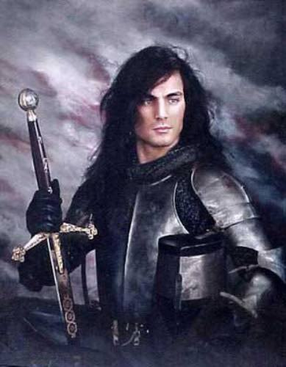
В последней книге король Тириан узнаёт, что люди вырубают леса и мучают животных. Он зовёт на помощь друзей Нарнии из глубины веков, и в нашем мире они начинают действовать.

Slide 23
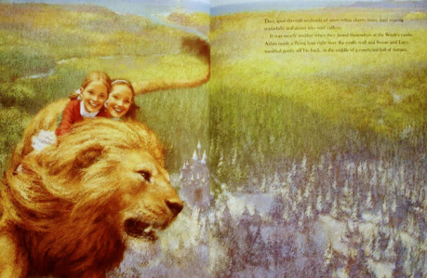
Цикл «Хроники Нарнии» по праву можно считать повествованием о путешествиях.
Новые пути и друзья, неожиданные открытия и радость возвращения в родной дом, где отныне всё будет совсем по-другому… -оторваться от чтения просто невозможно!

Slide 24
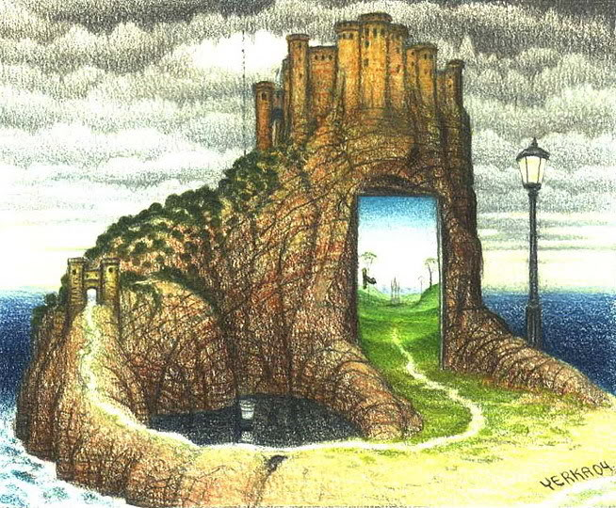
Закрывая книгу, жалеешь о том, что приключения закончились. Хочется снова и снова перечитывать книгу, возвращаясь в волшебный мир фантазии.

Slide 25
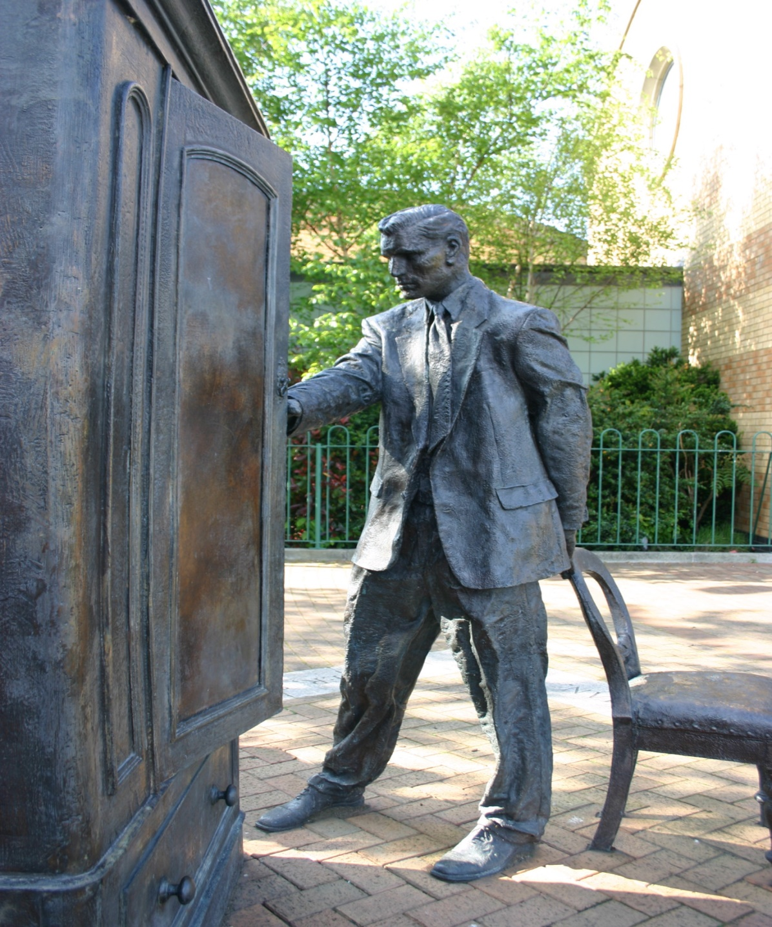

Спасибо за внимание!
Памятник книгам о Нарнии.

